Slide 1
多结构化数据管理 潘鹏
数据存储与组织方法
实际案例解读（淘宝）

Slide 2
发展历程
个人网站
↓
DBMS读写副本
↓
DBMS升级
↓
网络存储+DBMS集群
↓
为查询业务设置搜索引擎
↓
更换Web引擎和网络连接池
↓
增加文件存储机制
↓
分布式文件库
↓
分布式海量数据库
2

Slide 3
个人网站
LAMP(Linux+Apache+MySQL+PHP)
一个数据库进行所有的读写操作
↓
拆分成一个主库、两个从库，读写分离。
好处：1）存储容量增加；
2）有了备份；
3）安全性增强；
4）读写分离使读写效率提升。

Slide 4
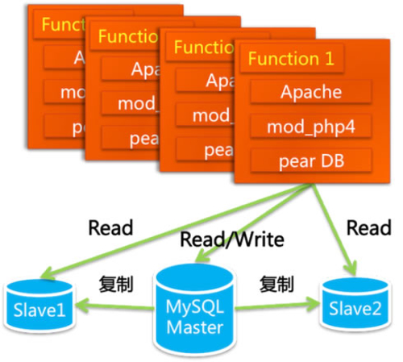
LAMP(Linux+Apache+MySQL+PHP)
Pear DB：PHP模块，负责数据访问层。
4

Slide 5
LAMP(Linux+Apache+MySQL+PHP)
上述方案随着访问量和数据量的飞速上涨，问题很快出现。
1）数据库锁表，MySQL当时是第4版的，使用默认的存储引擎MyISAM → 读数据时会锁表。
主库往从库写数据时会对主库产生大量的读操作，使主库性能急剧下降。
高访问量时，数据库支撑不住。 (Oracle在写数据时会有行锁，读数据时没有)
2）数据容量和安全性问题，MySQL当时不稳定。
5

Slide 6
改进思路
更换后台数据库
↓
Oracle 的连接池可有效增强数据库的并发访问能力，但 PHP pearDB是放在Apache上的，没有连接池功能，因此每一个请求都会对数据库产生一个连接。 (Java 语言有 Servlet 容器，可以存放连接池)
↓
eBay 在 PHP 下面采用了一个从BEA购买的连接池的工具，较贵。采用替代方案，一个开源的连接池代理服务 SQLRelay(http://sourceforge.jp/projects/freshmeat_sqlrelay ) 提供连接池功能。
6

Slide 7
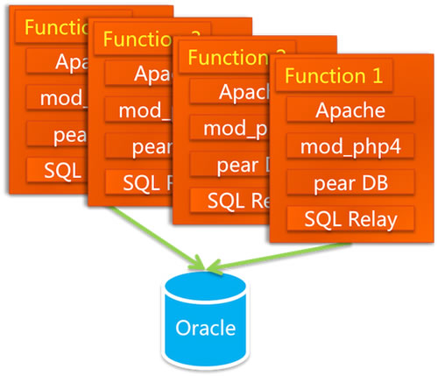
ORACLE本地后台DB+连接池
7

Slide 8
ORACLE+NAS+RAC+连接池
上述方案中数据是本地的，优化工作包括DBA对 Oracle进行性能调优和SQL语句优化。
↓
数据量继续增大，本地存储难以支撑。
↓
采用NetApp 的 NAS(NetworkAttached Storage：网络附属存储) 存储作为数据库的存储设备，加上 Oracle实时应用集群 (RAC，Real Application Clusters，)来实现负载均衡。
↓
隐患：1）NAS的NFS(Network File System)协议传输的延迟很严重；
2）RAC的稳定性；
3）SQLRelay容易死锁。
8

Slide 9
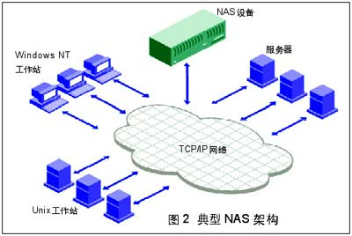
NAS：网络附属存储
NAS的典型组成是使用TCP/IP协议的以太网文件服务器，数据处理是“文件级”（file level），可以把NAS存储设备附加在已经存在的太网上。
9

Slide 10
NAS
NAS设备与直接访问存储或其它网络存储方案（例如SAN或ISCSI）的区别：I/O操作使用文件层次的I/O协议。
文件I/O是高层次类别的访问，用户无权直接访问存储设备的地址块（NAS的操作系统实现地址访问），只能通过文件内部偏移地址访问， 例如读取文件中第1000字节后的256字节。
在NAS应用中，文件I/O请求不知道磁盘卷或磁盘扇区。
↓
NAS操作系统定位文件在磁盘中的存储位置，发出块I/O请求到磁盘来实现文件读和写操作。
10

Slide 11
NAS读写过程
1）NAS用户的I/O请求被封装到TCP/IP协议，通过IP网络传输；
2）远程NAS文件系统将该请求转换为块I/O来实现对NAS磁盘存储的读写；
3）如果要将数据返回客户端，NAS软件重新将数据封装在TCP/IP协议，通过网络回传。
↓ 数据库被当作NAS设备中的一个远程文件，默认被设置为通过文件级I/O传输。
↓
不可以从原始的I/O层面来提高性能。
11

Slide 12
NAS优缺点
优点：
1）部署简单，只须与传统交换机连接即可；
2）成本较低，投资仅限于一台NAS服务器（不像SAN是整个存储网络），NAS服务器的价格往往针对中小企业定位；
3）NAS服务器一般支持Web客户端管理，对熟悉操作系统的网络管理人员来说使用方便。
缺点：
1）由于与应用使用同一网络，会增加网络拥塞，NAS性能也受制于网络传输能力;
2）数据安全性方面一般只提供两级用户安全机制，还需要用户额外增加适当级别的文件安全手段。
12

Slide 13
NAS用途
NAS主要应用于文件共享任务。
在数据库应用中应谨慎使用 NAS 解决方案，通常限于以下条件：
大多数数据存取为只读方式、
数据库小、
存取量低、
不指定预期性能
在这种情况下，NAS解决方案减少用户整体存储成本较有
效。
13

Slide 14
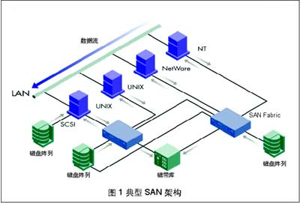
SAN （Storage Area Network，存储区域网）
SAN是一个高速的子网，子网中的设备可以从主网卸载流量。通常SAN由RAID阵列连接光纤通道组成，SAN和服务器和客户机的数据通信通过SCSI命令而非TCP/IP，数据处理是“块级”（block level）。
14

Slide 15
ORACLE+SAN+RAC+连接池
使用 Dell 和 EMC 合作的 SAN （Storage Area Network：存储区域网）低端存储，性能提升十几倍。
SAN：一种高速专用网络，它建立起服务器、磁盘阵列、磁带库之间的一种直接连接。
SAN如同扩展的存储器总线，将专用集线器、交换器以及网关或桥路相互连接在一起。
↓
数据量继续增加，存储节点拆分，一拆二、二拆四。。。
15

Slide 16
SAN的网络通道与协议
SAN利用光纤通道协议（FCP，Fibre Channel Protocol ）上加载SCSI协议来达到可靠的块级数据传输。
↓
高性能的光纤通道交换机和光纤通道网络协议是SAN的关键。
在一些关键应用中（尤其是多个服务器共同读取大型存储设备），传输块级数据要求必须使用SAN。
16

Slide 17
SAN的优点和问题
优点：
1）SAN的管理集中且高效，并能在线添加/删除设备、动态调整存储网络以及将异构设备统一成存储池。
2）数据在传输时被分成小段，使得SAN对服务器处理的依赖降低，可有效的爆发性传送块数据，性能及可靠性得到了充分发挥。
3）通过城域网（MAN，Metropolitan Area Network ），SAN可以实现远程灾难恢复。使用E3信道SAN可以在不降低性能的同时将部件间的距离增加至150km。

Slide 18
SAN的优点和问题
SAN的技术特色使得其可以广泛用于各类关键应用。
对于某些关键应用（例如紧急任务数据库应用），SAN可提供较好的存储性能。
问题：光纤通道设备的互操作性差，采用光纤通道技术的系统造价非常昂贵。
18

Slide 19
NAS vs. SAN
1）NAS是一台特殊的含有大硬盘空间的计算机，连接在以太网上，其它计算机通过网络映射硬盘使用该空间。
SAN是一种容易扩容的光纤通讯的磁盘阵列机，是多台服务器共享使用多台阵列机，可以安装各种软件，可跨平台。
2）SAN是光纤协议，NAS是TCP/IP协议。NAS是利用现有网络，SAN是在sever端再架设一个网络。
19

Slide 20
NAS vs. SAN
3）NAS以文件方式访问数据，而SAN以sectors方式访问数据。
SAN对于高容量块级数据传输有明显的优势，易扩展且管理高效，可运行关键应用（如数据库、备份等）。
NAS更加适合文件级别的数据处理。可作为日常办公中需要经常交换小文件的存储配置（如存储网页）。

Slide 21
NAS vs. SAN
4）SAN更多的是强调：范围+高效。 NAS主要强调：共享。
NAS使用的文件传输协议意味着：当把数据库建立在NAS上时，取得一条记录需要对整个数据文件进行传输（如果数据库不更改数据访问方式）。
21

Slide 22
NAS和SAN结合
一些公司推出了融合NAS与SAN的存储解决方案，可分为两类：“NAS头”与“统一存储系统”。
NAS头——由专为提供文件服务而优化的部件（文件管理器，filer）构成，NAS头连接到后端上的SAN存储上，以类似于利用SAN存储提供存储容量的方式为NAS头提供存储容量。
相关产品：IBM、HP、Auspex等公司。
22

Slide 23
NAS和SAN结合
“统一存储系统”（如NetApp的FAS统一网络存储系统）——原有的NAS基础上增加对FCP协议的支持。
通过不同的接口卡完成对SAN和NAS的同时支持，如通过以太网卡提供NAS的访问服务，同时又可通过HBA卡提供SAN的访问服务。
由于NAS具有自己的操作系统和文件系统，因此增加的FCP和原有的NFS、CIFS、HTTP一样，仅是一个协议的支持。
NAS和SAN可以共同有效使用所有虚拟化的空间。
23

Slide 24
ORACLE本地后台DB+连接池
连接池稳定性？

Slide 25
ORACLE+SAN+RAC+连接池
ORACLE+NAS+RAC+连接池：NAS的文件级I/O协议及传输的延时，影响甚至限制了系统的读写性能优化。
数据容量的持续增加。
↓
ORACLE+SAN+RAC+连接池

Slide 26
ORACLE+SAN+小型机+连接池+人工维护
RAC 出问题
↓
更换为小型机。
SQLRelay版本内部处理逻辑不合适，数据库连接的代理服务经常死锁。
↓
人工kill进程再重启服务（“后来干脆每天睡觉之前先重启一下”）。
26

Slide 27
连接池改进思路
Apache → Weblogic（购买）
PHP → SUN JAVA，采用JAVA MVC()框架WebX（类似webwork 和 struts，但依托于轻量级框架）
pearDB → 替换，增加控制层和持久层
MVC(Model View Controller)：
M——数据模型，C——控制器，V——用户界面。
MVC框架将M和V的实现代码分离，使一个程序可以使用不同的表现形式（一批统计数据可以分别用柱状图、饼图来表示）。
C确保M和V的同步，M改变则V同步更新。
27

Slide 28
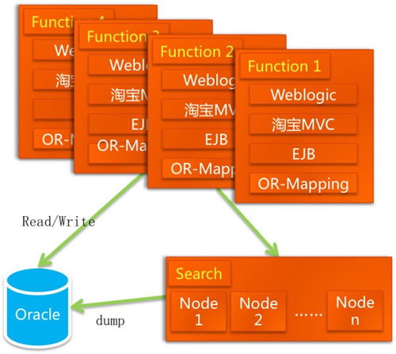
SUN JAVA(Weblogic+EJB)
Java应用服务器是Weblogic，MVC框架是 WebX，控制层用EJB、持久层是iBATIS。为了缓解数据库的压力，商品查询和店铺查询放在搜索引擎上。
28

Slide 29
系统状况
DBMS稳定——ORACLE，小型机
存储扩容——SAN
程序框架优化——MVC
连接池稳定——Weblogic
数据访问负载拆分——查询引擎
系统负载分割——控制层EJB、
持久层iBATIS的OR-Mapping
未来如何？

Slide 30
(Weblogic+EJB)+DBRoute
一台Oracle处理能力有限：连接池有数量限制，查询速度跟容量成反比。数据量上亿、查询量上亿时，到达极限。
↓
多用几个Oracle 数据库，即”分库分表“。
↓
用户信息按ID分到两个数据库中 (DB1/DB2)，商品信息和卖家也分到两个对应的数据库中，商品类目等通用信息放在第三个库中 (DBcommon)。
买家的操作（关键字查询、分页、按时间排序）？
↓
数据库路由程序框架DBRoute（自行开发）。
30

Slide 31
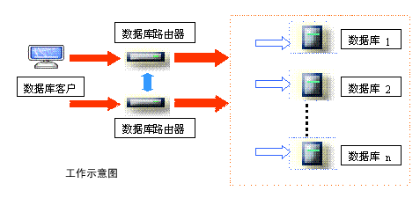
数据库路由器 ICX（ DBRoute ）
数据库客户通过ICX访问数据库，ICX可以同时连接多个数据库。ICX采用全新的并发事务处理方式，向连接的多台数据库同步复制事务处理，系统在任何时刻具有多个一致的最新逻辑数据库数据集。

Slide 32
SUN JAVA(Weblogic+EJB)
EJB是重量级的框架，系统开发代码复杂，维护和复用麻烦。
↓精简代码
Spring是轻量级的，对其他对象无侵入性，代码复用性高。Spring 的反射(IoC)模式替代EJB 的工厂模式。
后期EJB3.0吸收了许多SPRING的优点，开发难度降低，不过运行成本偏高。
32

Slide 33
Spring vs. EJB
EJB为工厂模式——实现方式是高侵入式框架，需要程序的JavaBean调用home和remote接口，程序代码变得复杂。
Spring为反射模式——所要求的JavaBean是普通的非入侵对象，不像EJB组件必须实现各种接口要求。
33

Slide 34
Spring反射模式 vs. EJB工厂模式
Spring使用IoC（Inversion of Control）设计模式，将原来由程序控制“对象之间的关系”转由容器来实现控制，控制权从应用代码转移到外部的IoC容器，即所谓的“反转”
（也可理解为依赖注入，提供服务的组件是被“注入” 到请求者（客户端）的代码中）。
接口和工厂模式：通过硬编码直接写入实现对象之间的关系。
34

Slide 35
依赖注入、反射模式
开发者在代码中不直接创建目标对象
↓
在配置文件（XML）中描述出创建它们的方式和要求。
↓
程序在运行时由容器 （Spring 框架中是 IOC 容器）负责将这些对象关联，而不是重新修改并编译代码。
↓
更换实现子类只需修改配置XML文件。
Java的反射（Reflection）技术允许程序中的对象在生成时才决定要应用哪一种对象，Spring通过反射技术来实现注入。
35

Slide 36
依赖注入、反射模式
可以把IoC模式看作一个大工厂（工厂模式的升华）：要生成的对象都在XML文件中定义，利用Java 的“反射”编程，根据XML中给出的类名生成相应的对象。
↓
代码轻量级

Slide 37
依赖注入、反射模式
效率问题？
IoC反射对象生成在效率上有些损耗，但可提高程序的可维护性和灵活性，除非某对象的生成要求特别高效。
SUN改良优化：反射编程方式经SUN改良优化后，反射对象生成和普通对象生成速度差异从十几倍降为一倍以上。
37

Slide 38
Spring vs. EJB
EJB对项目采用分布式的架构方式。
一般项目未必需要分布式（写一个方法然后让其他机器的程序去远程调用？）。
分布式导致一般的应用服务器（tomcat，resin等）难以支撑EJB。
Spring没有采用EJB的事务管理JTA机制。
↓ (Java Transaction API，全局事务)
不需要高成本的应用服务器Weblogic和Websphere，使用声明型的事务管理。

Slide 39
事务管理：编程式、声明式
编程式事务管理：
在业务逻辑代码中显式调用beginTransaction()、commit()、rollback()等事务管理相关的方法。
声明式事务管理：
在配置文件中做相关的事务规则说明。

Slide 40
J2EE与JTA
在J2EE应用中，事务是一个重要的组件模型，保证了用户操作的ACID特性。
JTA为J2EE平台提供分布式事务服务，隔离事务与底层的资源，实现了透明的事务管理方式。
对于只操作单一数据源的应用，可以通过本地资源接口实现事务管理。
对于跨数据源（例如多个数据库）的大型应用，则须使用全局事务 JTA 。

Slide 41
JTA架构
JTA架构包括两部分：事务管理器（Transaction Manager）、一个或多个支持XA协议的资源管理器 ( Resource Manager ) 。
事务管理器——承担所有事务参与单元的协调与控制；
资源管理器——任意类型的持久化数据存储。
XA协议：由Tuxedo提出并交给X/Open组织，作为资源管理器与事务管理器的接口标准，采用两阶段提交方式来管理分布式事务。Oracle、DB2和Sybase等各大数据库厂家都支持XA协议。

Slide 42
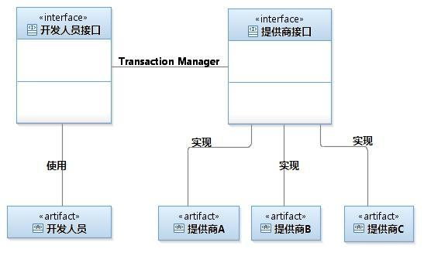
J2EE与JTA
JTA体系架构

Slide 43
J2EE与JTA
JTA 的事务管理器和资源管理器表现为两个方面：
1）面向开发人员的使用（开发）接口（事务管理器）；
2）面向服务提供商的实现接口（资源管理器）。
使用接口（事务管理器）：在信息系统中实现分布式事务；
实现接口（资源管理器）：用来规范提供商的事务服务，使JTA可以在异构事务资源之间执行协同沟通。
↓
同时使用DB2和Oracle两种数据库连接时，JTA可根据约定的接口协调两种事务资源，从而实现分布式事务。

Slide 44
J2EE与JTA
开发人员使用接口实现JTA事务管理通常包括如下的方法：
begin()- 开始一个分布式事务，（后台 TransactionManager 会创建一个 Transaction 事务对象，并把该对象通过 ThreadLocal 关联到当前线程 )
commit()- 提交事务（后台 TransactionManager 会从当前线程取出事务对象，并把该对象代表的事务提交）
rollback()- 回滚事务（后台 TransactionManager 会从当前线程取出事务对象，并把相应的事务回滚）
getStatus()- 返回关联到当前线程的分布式事务的状态 (Status 对象定义了所有的事务状态 )
setRollbackOnly()- 标识关联到当前线程的分布式事务将被回滚

Slide 45
SPRING vs. EJB之发展
2003 Spring+Hibernate vs. EJB+Struts
2004 Hibernate Team （Jboss支持）成为EJB3规范的一部分，JBoss力推以EJB3为核心的Java架构，演变形成了
Spring framework vs. JBoss Seam
两种技术架构的竞争关系）Spring framework
45

Slide 46
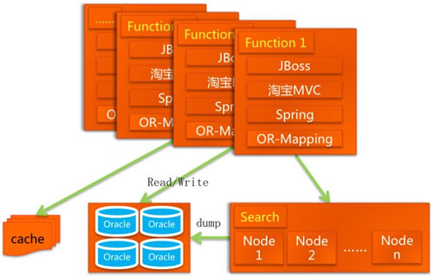
架构变化

Slide 47
SUN JAVA(Weblogic+EJB)
随着数据量的继续增长，到了2005年，商品数有 1663 万，PV(page view)有8931万，注册会员有1390万，庞大的访问量和数据量继续给数据和存储带来压力。
↓
通过缓存（一个基于 Berkeley DB 的开源的缓存系统，用于缓存变化较少的只读信息）和 CDN(内容分发网络)提升性能。
47

Slide 48
SUN JAVA(Weblogic+EJB)
到2007年，应用服务器达到几百台（运行Java的 WebLogic），而WebLogic成本较高，甚至比应用服务器还贵。
↓
替换掉WebLogic，采用开源的JBoss，降低成本。
JBOSS：（基于J2EE、开源）管理EJB的容器和服务器，商业应用免费。
支持EJB 1.1、2.0和3.0规范，核心服务不包括支持servlet/JSP的WEB容器，一般与Tomcat或Jetty绑定使用
48

Slide 49
JBOSS
1）支持“热部署”，只拷贝BEAN的JAR文件到部署路径下即可自动加载，如有改动也会自动更新。
2）与Web服务器在同一个Java虚拟机中运行, Servlet调用EJB不经过网络，从而大大提高运行效率和安全性能。
3）用户可以直接实施J2EE-EAR，而不像以前分别实施EJB-JAR和Web-WAR，非常方便。
4）支持集群。
49

Slide 50
Jboss+Spring+cache+分库分表
运行了两年多
50

Slide 51
关于数据内容（数据库）
考虑两点原因：查询的负载；存储有限。不能让所有的商品一直存放在主库中。
↓
商品由卖家选择7天或14天有效期，到期之后就下架，须重新发布上架，之后变成新的商品(ID改变)。
↓
商品之前的好评没有和新商品ID关联。
51

Slide 52
关于数据内容（数据库）
拆分商品和交易：一个商家的一种商品有唯一的ID（不论上下架与否）。
↓
卖家改价格、库存，已成交的信息怎么处理?
↓
快照文件：买家每交易一次都记录下商品的快照信息。
↓
内容增多，存储成本增加。
后期开发了海量文件系统TFS
和海量数据库OceanBase。
系统交易次数日益增多
初衷：查询负载、
存储有限？
52

Slide 53
关于数据内容（文件）
淘宝网要存储很多文件：一个商品几张图片，每一张图片要生成几张规格不同的缩略图，商品有描述信息，还有交易快照。
2010年，淘宝网有286亿个图片文件，图片的访问流量占整体流量的90%以上。图片平均大小为17.45KB，小于8K的图片占图片总数61%，占系统容量的11%。
↓
↓
对于大量高并发访问的系统，困难在于大规模的小文件存储与读取（磁头要频繁的寻道和换道，容易导致较长的读取延时）。
53

Slide 54
关于数据内容（文件）
2007年之前淘宝的文件存储一直采用商用系统（NetApp公司的文件存储系统）。
图片文件数量以每年3倍的速度增长
↓
后端商用存储系统从低端到高端不断迁移
↓
2006年，NetApp公司最高端的产品也不能满足需求。
↓
自行开发一套针对海量小文件存储的文件系统TFS。
54

Slide 55
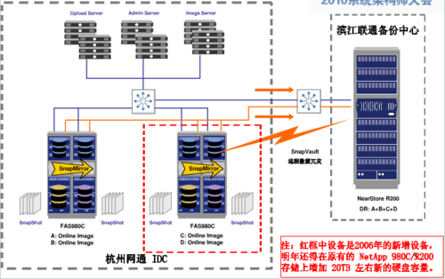
关于数据内容（文件）
2007年之前：Upload服务器、Admin服务器、Image服务器、Netapp（Online Image）、
远程数据容灾。
55

Slide 56
关于数据内容（文件）
局限性：
1）商用存储系统没有对小文件存储和读取结合应用需求进行有针对性的优化。
2）网络存储设备容量有限，文件数量大，系统扩容成本高（10T容量需要几百万）。
3）整个系统所连接的服务器也越来越多，网络连接数已经到达了网络存储设备的极限。
56

Slide 57
关于数据内容（文件）
2007年google公布了GFS( google file system )的设计论文
↓
淘宝开发了自己的图片存储系统TFS( taobao file system )。
2007年6月上线运营，集群规模达到了200台PC Server，文件数量上亿。
系统部署存储容量140TB，实际使用50TB;单台支持随机IOPS(Input/Output Operations Per Second)200+，流量3MBps。

Slide 58
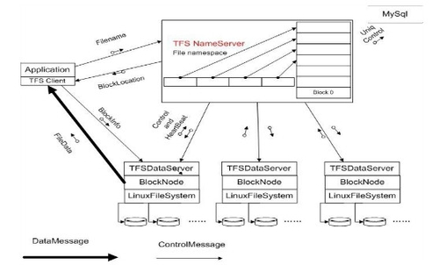
TFS
58

Slide 59
TFS
集群组成：
两台Name Server，作文件系统管理结点，互为双机备份。
多台Data Server。
数据组织：以block文件(一般64M一个block)的形式存放数据文件，block有多个副本。
元数据：文件名内置元数据信息（如图片大小、时间、访问频次、所在的逻辑块号等），元数据信息很少，仅仅需要一个fileID从而定位文件。
用户自己保存TFS文件名与实际文件的对照关系——减少元数据量。
59

Slide 60
TFS
1）一些文件信息都隐藏在文件名中；
2）目录树开销很大。
↓
放弃了传统的目录树结构
↓
放弃目录树结构使整个集群的可扩展性极大提高，和目前业界的“对象存储”类似。
应用需求：顺序存取？随机存取？范围查询？
60

Slide 61
OceanBase(海量数据库)
虽然数据库系统数据量十分庞大（可能几十亿、几百亿条甚至更多），但一段时间(例如一天)的修改量并不大（通常不超过几千万条到几亿条）
↓
增量数据(UpdateServer) + 基线数据(ChunkServer)
↓
增量数据： OceanBase使用单台服务器(UpdateServer)记录一段时间的修改增量，其存储以内存表(memtable)为主，SSD(固态盘)为辅。
基线数据：在增量数据时间段内保持不变的数据称为基线数据，存储于多台服务器(ChunkServer)，类似于分布式文件系统。
61

Slide 62
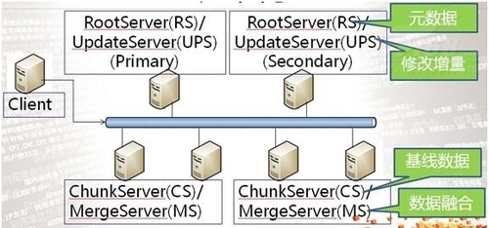
OceanBase(海量数据库)
RootServer：主控机(类似于GFS的master)，进行机器故障检测、负载平衡计算、负载迁移调度等。
62

Slide 63
OceanBase(海量数据库)
查询：由MergerServer把基线数据（Chunk-Server）和增量数据（ UpdateServer ）融合后返回调用者，分散在多台服务器上。
写事务：集中在UpdateServer进行，避免了复杂的分布式写事务，可实现跨行跨表事务，又有较好的扩展性。
读在mergeserver，写在updateserver，事务=写？

Slide 64
OceanBase(海量数据库)
UpdateServer开始总是以内存表(memtable)方式记录修改，当内存表达到一定阈值，就冻结当前内存表并将后续修改切换到新的内存表。
冻结内存表不再接受写入并被转换成一种紧凑格式保存到SSD盘，转换完成后，冻结内存表的内存即可回收。
算法
64

Slide 65
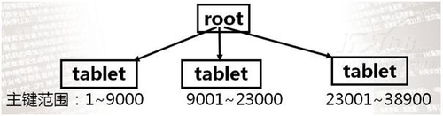
OceanBase(海量数据库)
使用主键(row key，类似于关系数据库的聚簇索引)对表中数据进行排序和存储。主键可包含多列并具有唯一性。
基线数据按主键排序并划分成sstable（存储一个或几个表的一段按主键连续的数据），一个或者多个sstable组合成数据量大致相等的块（tablet，缺省大小是256MB，可配置）并存储在ChunkServer上。
为了避免ChunkServer故障导致数据丢失，tablet通常保存2~3个副本(可配置)。
65

Slide 66
OceanBase(海量数据库)
每隔一段时间(例如一天)把当前增量合并到原有基线数据并生成新的基线数据(称为每日合并)，然后清除过期的修改增量和过期的基线数据。（数据的迁移）
合并过程：
1）UpdateServer冻结当前内存表并开启新内存表，此后新的修改写入新内存表；
2）ChunkServer融合当前基线数据与冻结的内存表，生成新基线数据；
3）当所有tablet的新基线数据生成后，UpdateServer冻结的内存表即可释放，其所占内存也被回收。
66

Slide 67
OceanBase(海量数据库)
合并的调度时机：为了降低对用户访问的影响，合并被设置成低优先级任务，当机器负载(如CPU负载和I/O等待)高于一定阈值时，合并速度会减慢甚至暂停。
实际应用中，数据库管理员(DBA)通常把每日合并设定在业务的低峰期(后半夜) 。

Slide 68
OceanBase(海量数据库)
OceanBase应用：淘宝收藏夹，存储淘宝用户收藏条目（40亿）和具体的商品、店铺信息（4亿），每天支持4～5千万的更新操作，单机数据1TB~4TB。平均查询相应时间30～50ms。
交易？
快照?
68

Slide 69
OceanBase(海量数据库)
测试数据规模
21亿条数据，基准数据3备份。
测试方案
两张表，其中表1有21列，表2有11列。
表1的11列和表2中的11列存在join关系。
单条记录大小为500字节。

Slide 70
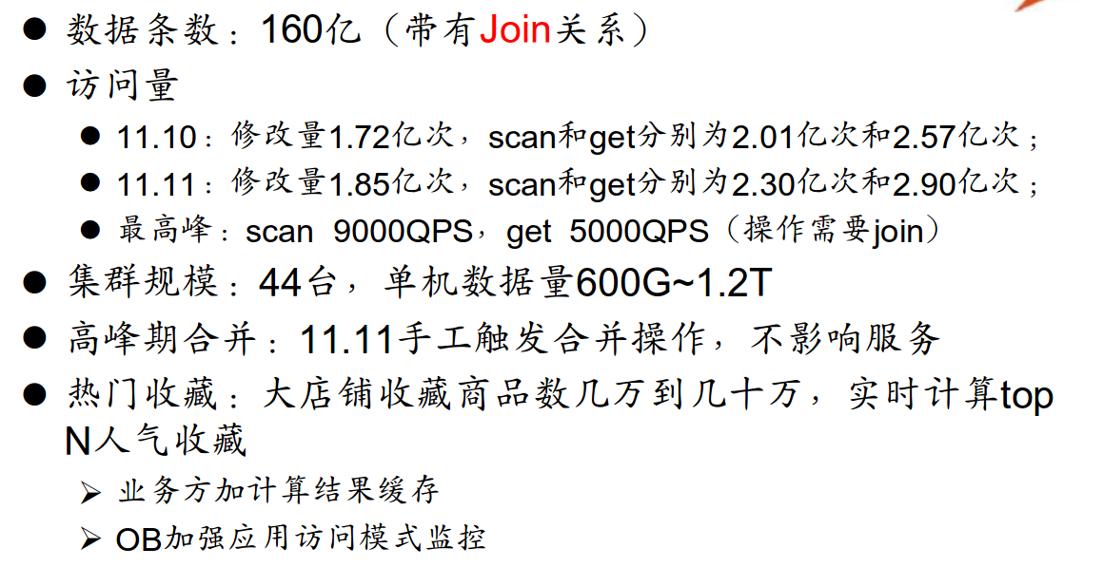
OceanBase(海量数据库)
高峰时期
70

Slide 71
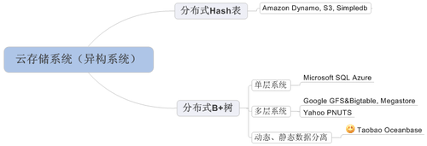
海量数据库
Amazon的系统采用分布式哈希表，Google Bigtable, Yahoo PNUTS，Microsoft SQL Azure采用分布式B+树。分布式哈希表实现相对简单，但只支持随机读取;分布式B+树支持范围查询，但实现比较复杂。
71

Slide 72
海量数据库
分布式B+树的实现难点：
1） 状态数据的持久化和迁移。
更新操作首先以事务提交日志(MySQL称为binlog, NOSQL称为commit log)写入到磁盘，为了保证可靠性，commit log需要复制多份。
机器宕机时需要通过commit log记录的状态修改信息将服务迁移到集群中的其它节点。
72

Slide 73
海量数据库
2） 子表的分裂和合并。
B+树实现的难点在于树节点的分裂与合并。
在分布式系统中，数据被顺序划分为大小在几十到几百MB的数据区间（子表），相当于B+树的叶子节点。
每个子表在系统中存储多份，需要保证多个副本的分裂点一致。
子表分裂时也有更新操作，增加了多副本一致的难度。

Slide 74
架构 设计 进化

